Slide 1

ФГОС общего образования:
структура и условия формирования
универсальных учебных действий

Slide 2


Цель образования
Общекультурное, личностное и познавательное развитие учащихся, обеспечивающее такую ключевую компетенцию образования как «научить учиться»
Notes:
Новые социальные запросы определяют цели образования как общекультурное, личностное и познавательное развитие учащихся, обеспечивающие такую ключевую компетенцию образования как «научить учиться».
Важнейшей задачей современной системы образования является формирование совокупности «универсальных учебных действий», обеспечивающих «умение учиться», способность личности к саморазвитию и самосовершенствованию путем сознательного и активного присвоения нового социального опыта, а не только освоение учащимися конкретных предметных знаний и навыков в рамках отдельных дисциплин. При этом знания, умения и навыки формируются, применяются и сохраняются в тесной связи с активными действиями самих учащихся.

Slide 3
ФГОС: Сегодня – в «Завтра»
Школа 2008
Коммуникативные компетенции
Способность к самообразованию
Смена социальных ролей
Умение работать с большими объемами информации
Креативность
Инструмент обеспечения баланса целей личности, общества и государства в образовании.
Школа
2020
Быстро меняющийся мир
Преемственность
и развитие
Фгос ноо
Фгос ооо
Фгос соо
«Завтра»:
глобализация
гиперконкуренция
сверхбыстрая смена технологий
интернет
социальная самоорганизация

Slide 4


От общеучебных умений и навыков к универсальным учебным действиям
Предметные умения | Общеучебные умения и навыки | Универсальные учебные действия

Slide 5
Предметные умения
Применение знаний в учебной ситуации (стандартной и нестандартной)
Ограничивается зоной предмета
Я бегло, правильно, осознанно и выразительно читаю литературный текст на уроке чтения
Я хорошо решаю математическую задачу

Slide 6
Общеучебные умения
Использование предметных умений для решения задач в иных предметных областях
Другие предметные области
Я бегло, правильно, осознанно и выразительно читаю литературный и научно-популярный текст на всех уроках.
Я хорошо решаю математическую и физическую задачу.
Я и на уроке русского языка и на математике слово «грибов» пишу с буквой «в» на конце слова.

Slide 7
Универсальные умения
Самостоятельное использование учебного опыта в любом виде деятельности:
учебная, трудовая, спортивная, общественная, семейно-бытовая, досуговая
Я бегло, правильно, осознанно и выразительно читаю литературный, научно-популярный текст, инструкции, рецепт, рекламу…
Я хорошо решаю задачи, связанные с бытом, трудом, досугом.

Slide 8
Понятие УУД
умение учиться, т.·е. способность субъекта к саморазвитию и самосовершенствованию путём сознательного и активного присвоения нового социального опыта.
совокупность действий
учащегося, обеспечивающих социальную компетентность, способность к самостоятельному усвоению новых знаний и умений, включая организацию этого процесса, культурную идентичность и толерантность.
Notes:
УУД - это система действий учащегося, обеспечивающая культурную идентичность, социальную компетентность,
толерантность, способность к самостоятельному усвоению новых знаний и умений, включая организацию самостоятельной учебной деятельности.
Авторы стандартов второго поколения рассматривают УУД как обеспечение возможностей учащегося самостоятельно действовать при получении образования.

Slide 9
Универсальные учебные действия разработаны группой ученых-психологов под руководством члена-корреспондента РАО, профессора МГУ А.Г. Асмолова.
Методологической и теоретической основой УУД является
системно-деятельностный подход
Л.В. Выготского, А.Н. Леонтьева,П.Я. Гальперина,
Д.Б. Эльконина, А.В. Запорожца, В.В. Давыдова.

Slide 10
Универсальный характер УУД
носят надпредметный, метапредметный характер;
реализуют целостность общекультурного,
личностного и познавательного развития и саморазвития личности;
обеспечивают преемственность всех уровней обучения;
лежат в основе организации и регуляции любой деятельности учащегося независимо от ее специально-предметного содержания.
Notes:
10

Slide 11
Программа формирования и развития универсальных учебных действий
Регулирование различных аспектов
освоения метапредметных умений:
способов деятельности, применимых в рамках как образовательного процесса, так и при решении проблем в реальных жизненных ситуациях
содержит описание ценностных ориентиров на каждом уровне образования
описание преемственности программы формирования универсальных учебных действий по уровням общего образования
связь универсальных учебных действий с содержанием учебных предметов
характеристики личностных, регулятивных, познавательных, коммуникативных универсальных учебных действий

Slide 12
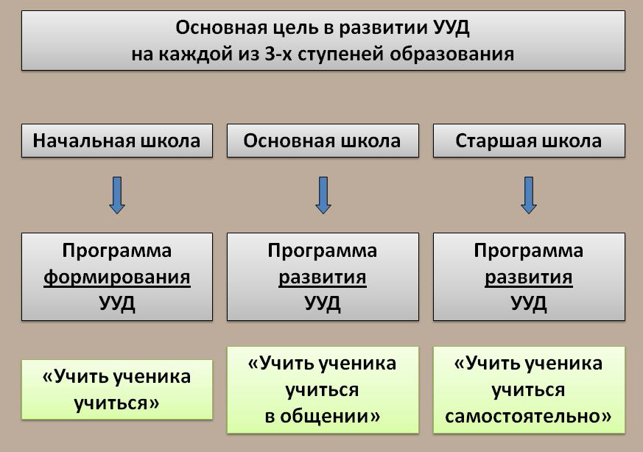

Slide 13
Этапы формирования УУД
Приобретение первичного опыта и мотивация.
Получение теоретических знаний о новом способе (алгоритме) действия.
Тренинг в применении установленного алгоритма, уточнение связей, самоконтроль и коррекция.
Контроль.

Slide 14
Виды УУД
Личностные
Коммуникативные
Регулятивные
Познавательные
Notes:
Качество усвоения знаний определяется многообразием и характером видов универсальных действий.
В качестве основных видов универсальных учебных действий разработчики стандарта выделяют личностные, регулятивные, познавательные и коммуникативные УУД.
Овладение ими происходит в контексте разных учебных предметов. Каждый учебный предмет раскрывает свои собственные, специфические возможности для формирования УУД, определяемые, в первую очередь, функцией учебного предмета и его предметным содержанием.

Slide 15
Универсальные учебные действия
Личностные универсальные учебные действия | система ценностных ориентаций школьника, отражающих личностные смыслы
Регулятивные универсальные учебные действия | отражают способность обучающегося строить учебно-познавательную деятельность, учитывая все ее компоненты (цель, мотив, прогноз, средства, контроль, оценка).
Познавательные универсальные учебные действия | система способов познания окружающего мира, построения самостоятельного процесса поиска, исследования и совокупность операций по обработке, систематизации, обобщению и использованию полученной информации
Коммуникативные универсальные действия | способность обучающегося осуществлять коммуникативную деятельность, использование правил общения в конкретных учебных и внеучебных ситуациях; самостоятельная организация речевой деятельности в устной и письменной форме.

Slide 16
Самопознание и самоопределение
формирование чувства сопричастности и гордости за свою Родину, народ и историю, осознание ответственности человека за благосостояние общества;
ознакомление с миром профессий, их социальной значимостью и содержанием;
формирование адекватной позитивной осознанной самооценки

Slide 17
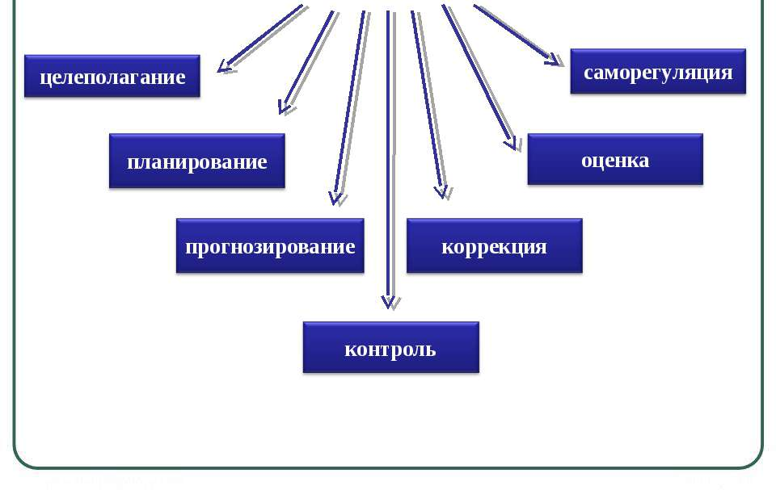
Регулятивные универсальные учебные действия

Slide 18
Регулятивные универсальные учебные действия
Целеполагание - постановка учебной задачи на основе соотнесения того, что уже известно и усвоено учащимся, и того, что еще неизвестно.
Планирование – определение последовательности промежуточных целей с учетом конечного результата; составление плана и последовательности действий.

Slide 19
Регулятивные универсальные учебные действия
Прогнозирование – предвосхищение результата и уровня усвоения, его временных характеристик.
Контроль в форме сличения способа действия и его результата с заданным эталоном с целью обнаружения отклонений и отличий от эталона.
Коррекция – внесение необходимых дополнений и корректив в план и способ действия в случае расхождения эталона, реального действия и его продукта.

Slide 20
Регулятивные универсальные учебные действия
Волевая саморегуляция как способность
к мобилизации сил и энергии;
к волевому усилию - выбору в ситуации конфликта мотивов;
к преодолению препятствий;
эмоциональная устойчивость к стрессам;
эффективные стратегии совладания с трудными жизненными ситуациями
Оценка - выделение и осознание учащимся того, что уже усвоено и что еще подлежит усвоению, осознание качества и уровня усвоения.

Slide 21
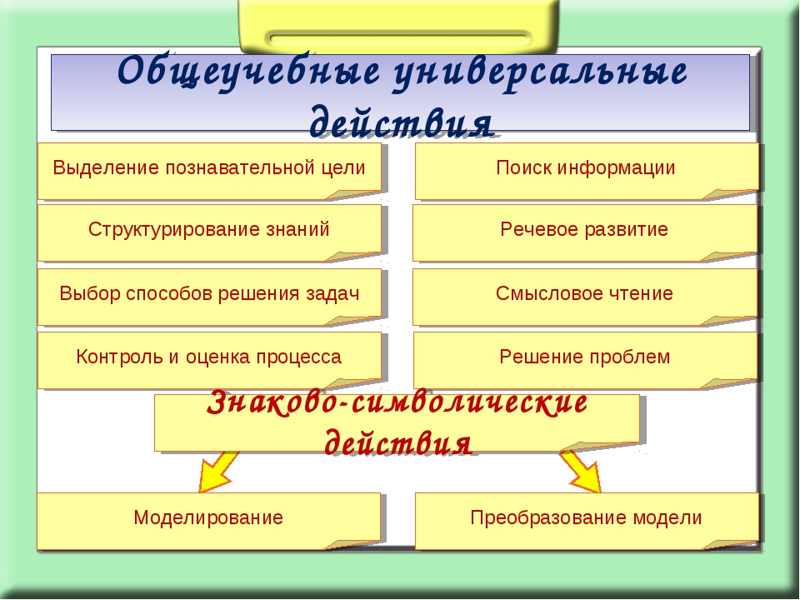
Познавательные - общеучебные универсальные действия
Notes:
21

Slide 22
Технология развития критического мышления
Критическое творческое мышление -это способность и стремление оценивать разные утверждения и делать объективные суждения на основе хорошо обоснованных доказательств.
К. Уейд, К. Таврис
(Предполагает изучение явления с разных сторон, с учетом разных подходов, выявления противоречий, поиск рационального пути их преодоления за счет взвешенного анализа различных аргументов, их обоснований).

Slide 23
Инсерт – система маркировки текста
(пометки на полях)
Продвинутая лекция – работа с текстом
«V» - «знаю»;
«-» - «противоречит моим первоначальным представлениям»;
«?» -«хочу узнать, есть вопросы»;
«+» - «новое знание».

Slide 24
Дневники и «бортовые журналы»
Что мне известно по данной теме? | Что нового я узнал из текста?

Slide 25
Двухчастный дневник
Цитата | Комментарии

Slide 26
Трехчастные дневники
Цитата | Комментарии. Почему эта цитата привлекла ваше внимание? | Вопросы к учителю

Slide 27
Трехчастные дневники
Цитата | Комментарии. Почему эта цитата привлекла ваше внимание? (вопросы) | Комментарии по прошествии некоторого времени (ответы)

Slide 28
Чтение с остановками
Конструирование предполагаемого текста по опорным словам, обсуждение заглавия рассказа и прогноз его содержания и проблематики.
Чтение текста небольшими отрывками с обсуждением содержания каждого и прогнозом развития сюжета.
Текст осмысливается как единое целое.

Slide 29
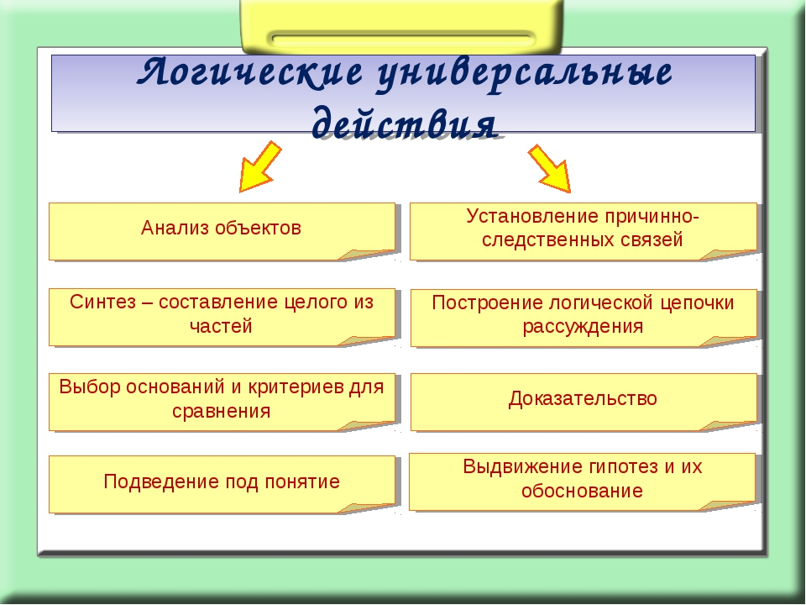
Познавательные - логические универсальные действия
Notes:
29

Slide 30
Постановка и решение проблем
формулирование проблемы
самостоятельное создание способов решения проблем

Slide 31
Коммуникативные УУД
умение с достаточной полнотой и точностью выражать свои мысли
5
планирование учебного сотрудничества с учителем и сверстниками
1
управление поведением партнёра
4
УУД
постановка вопросов
2
3
разрешение конфликтов
Notes:
Коммуникативные УУД обеспечивают возможности сотрудничества – умение слышать, слушать и понимать партнера, планировать и согласованно выполнять совместную деятельность, распределять роли, взаимно контролировать действия друг друга, уметь договариваться, вести дискуссию, правильно выражать свои мысли в речи, уважать в общении и сотрудничества партнера и самого себя.
Где же идёт развитие коммуникативных УУД?
Умение учитывать разные мнения и стремиться к координации различных позиций в сотрудничестве; формирование собственного мнения и позиции, договариваться, приходить к общему решению в совместной деятельности. Умение действовать с учетом позиции другого и уметь согласовывать свои действия; устанавливать и поддерживать необходимые контакты с другими людьми; удовлетворительно владеть нормами и «техникой» общения, умение определять цели коммуникации, оценивать ситуацию, учитывать намерения и способы коммуникации партнера, выбирать адекватные стратегии коммуникации.

Slide 32
Три группы коммуникативных действий
Коммуникация как взаимодействие,
Коммуникация как сотрудничество;
Коммуникация как условие интериоризации.

Slide 33


Технология проектного обучения
Суть проектного обучения состоит в том, что ученик в процессе работы над учебным проектом постигает реальные процессы, объекты и т.д.
Предполагает проживание учеником конкретных ситуаций, приобщение его к проникновению вглубь явлений, процессов и конструированию новых объектов.

Slide 34


Проектно-исследовательские технологии
Учебное и социальное проектирование, учебное исследование

Slide 35
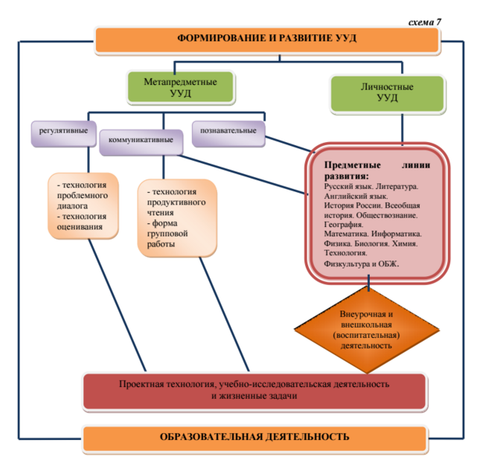

Slide 36



Открытость образования - это не что-то объективно существующее, а такой взгляд и такой тип рассуждения, при котором не только традиционные институты (детский сад, школа, вуз и т.п.) несут на себе образовательные функции, но и каждый элемент социальной и культурной среды может нести на себе определенный образовательный эффект, если его использовать соответствующим для этого образом.
Т.М. Ковалева

Slide 37


Информационно-библиотечный центр
Навигатор в открытом информационно-образовательном пространстве, обеспечивающий интеграцию отдельных предметных дисциплин и поддержку метапредметного образовательного процесса

Slide 38
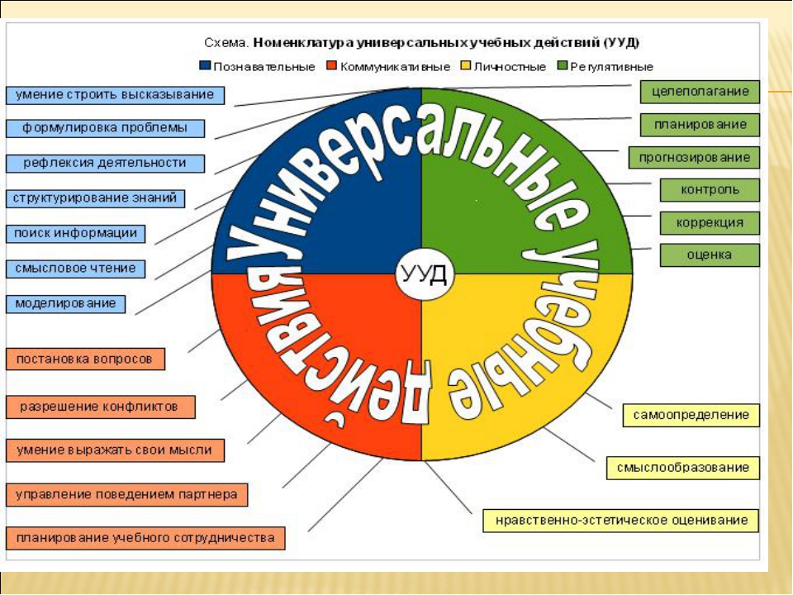
Спасибо за внимание!
Спасибо за внимание!

